Slide 1



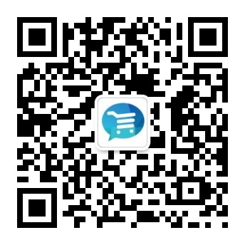


营销功能解说
思迅微商店公众号
获取微商店最新讯息
识别小程序码
体验思迅微商店
【思迅微商店】公众号后台回复关键词【功能解说】获取本课程文件

Slide 2
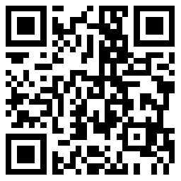
1.1
活动8要素，你有必要知道
1
2
明确活动目的&目标
确定活动形式&流程
3
挑选合适营销工具
4
扫码查看详细讲解
想一个吸睛活动主题
5
评估成本效果预期
6
7
8
确定活动宣传物料
甄选活动推广渠道
活动维护
逐步建立活动思维，你也可以做出超级增长的活动

Slide 3
1.1
注 册 有 礼 与 分 享 有 礼 区 别
 | 注册有礼 | 分享有礼
特点 | 顾客扫码，自助开卡成为会员 为了拉新，吸引顾客快速开卡 | 想让老顾客介绍新顾客来参与活动， 老顾客分享任何连接给别人，别人注册后， 老顾客即可获得奖励。
区别 | 注册或者绑定成功即可获得奖励 | 老客户分享给别人，别人必须注册成为会员
适合场景 | 快速将到店顾客留存线上，建立商户私域会员池。 通过线上建立与顾客的连接，商户可向顾客开启电子券、储值有礼、积分兑换等多种活跃会员的活动，顾客扫码进入商户小程序可参与会员活动，了解门店商品活动信息，进而带动门店消费。 | 一般都会结合注册有礼活动同时使用 例如：开启分享有礼送优惠券，每成功邀请1名新客注册会员，即可享受优惠券奖励，邀请注册会员越多，享受优惠券奖励越多。

Slide 4






解决哪些场景
快速吸引顾客
成为会员
锁定顾客
让散客变老客
商城没人气？
会员少？
扫码成为会员
操作简单

Slide 5

一、注册有礼篇
甄选真正拉动商家增长的方案，驱动所有微商店商家成功运营
思迅O2O事业部

Slide 6
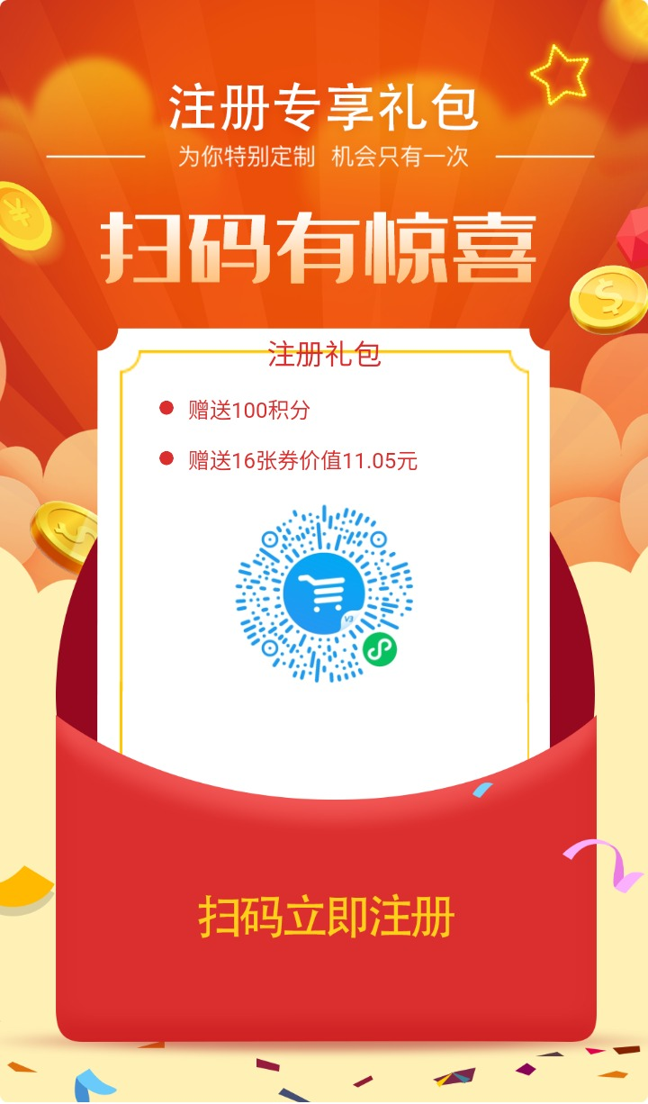
1.1
门店会员线上化方案-注册有礼
活动主题 | 宠粉|注册会员，送全场无门槛券！
营销工具 | 微商店后台-营销-注册/绑定有礼
活动时间 | 借助活动营销，如：5月1日开始，长期有效 （借势五一为活动造势）
活动形式 | 门店消费/进入微商店，凡注册会员即送5元全场无 门槛券 *券线上线下均可使用，且仅限注册门店使用
导购话术 | 注册会员送你5元无门槛券，注册成功现在就能领券使用~
适用行业 | 商超、生鲜、烘焙、母婴、美妆、服装等全行业
微商店自动生成注册海报

Slide 7
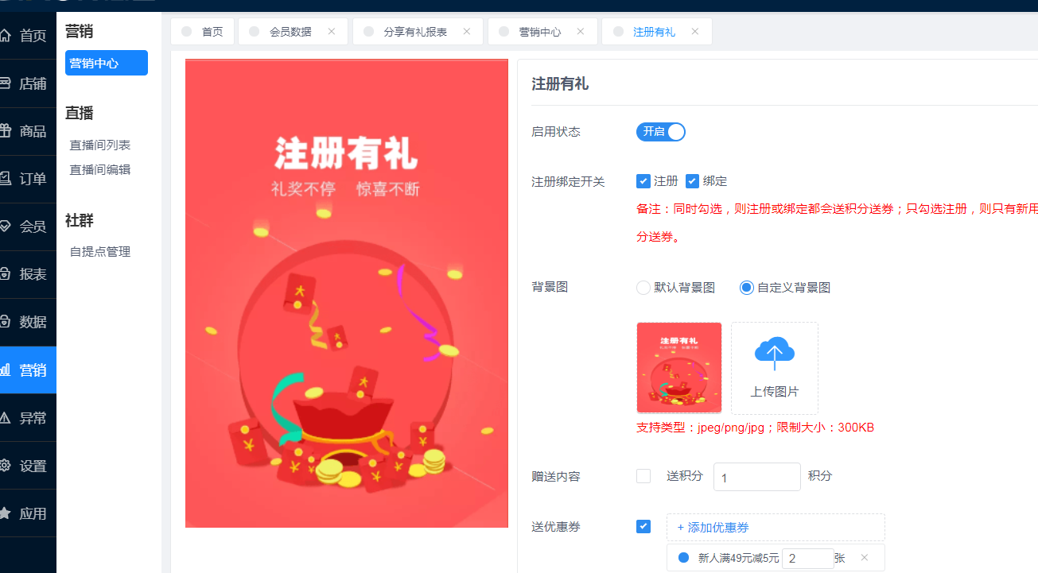
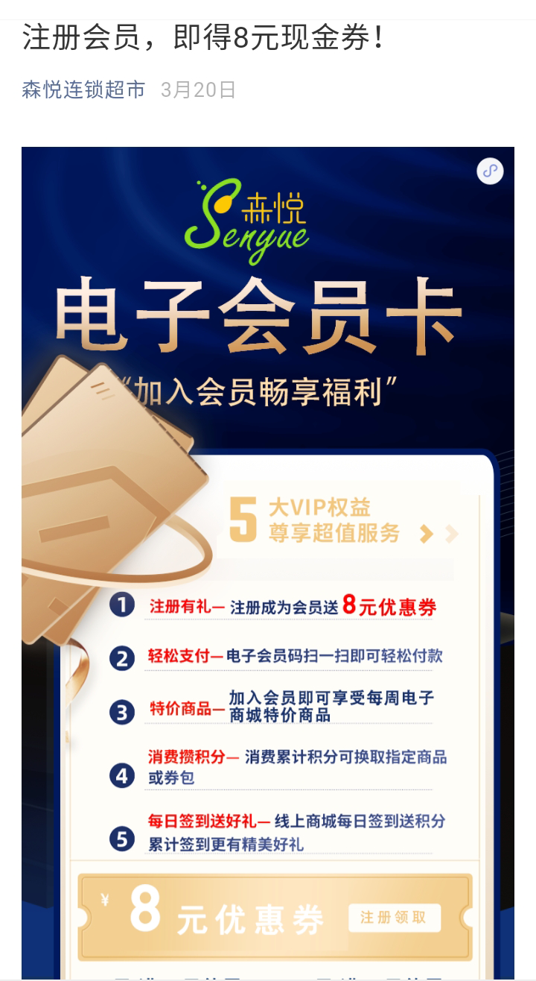
1.1
门店会员线上化方案-注册有礼
微商店后台注册有礼设置界面一览
商家注册有礼案例
点击查看案例原文↓↓
注册会员，即得8元现金券！
注册有礼设置路径：微商店管理后台-营销-注册有礼
注册：线下也没卡，完全是新客（以手机号来判断，一个手机号只能一张可用会员卡）
绑定：线下已经开卡，线上来绑定电子会员卡
注册有礼设置路径：微商店管理后台-营销-注册有礼

Slide 8
二、分享有礼篇
甄选真正拉动商家增长的方案，驱动所有微商店商家成功运营
思迅O2O事业部

Slide 9
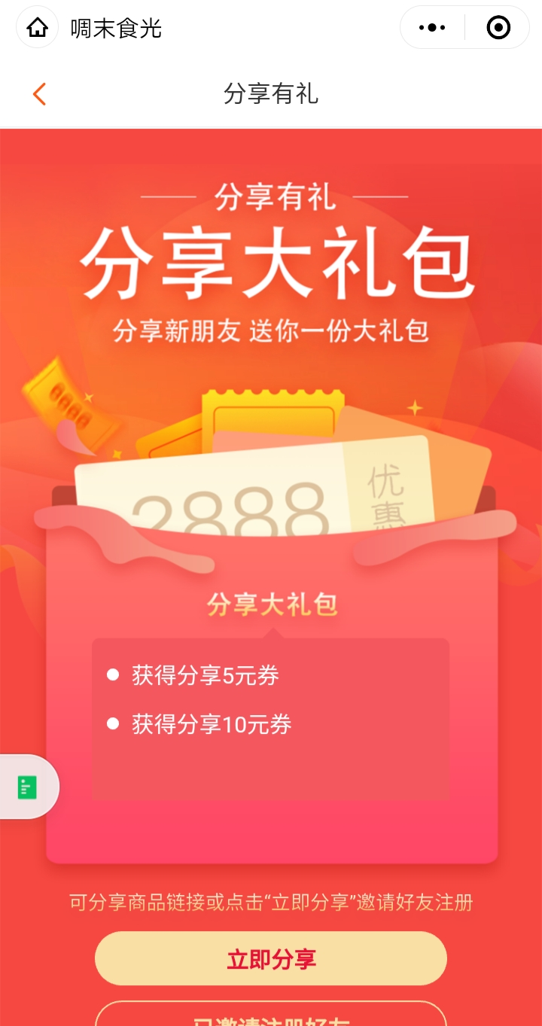
1.1
门店会员线上化方案-分享有礼
活动主题 | 狂撒福利|邀好友得红包，多邀多得！
营销工具 | 微商店后台-营销-分享有礼
活动时间 | 4月1日开始，长期有效
活动形式 | 老会员邀新客送券，每成功邀请1位会员，老会员新客均有奖励
 | 老会员 奖励 | 分享有礼券3张券（5元券2张（满58使用））券7天内有效 (缩短券使用周期，促使老会员不断拉新)
 | 新客 奖励 | 注册有礼券3张券（5元券2张（满48使用）领券后30天内有效（延长券有效期，适当降低使用门槛，推动新客转化）
适用行业 | 母婴、商超、生鲜、烘焙、美妆、服装等全行业

Slide 10
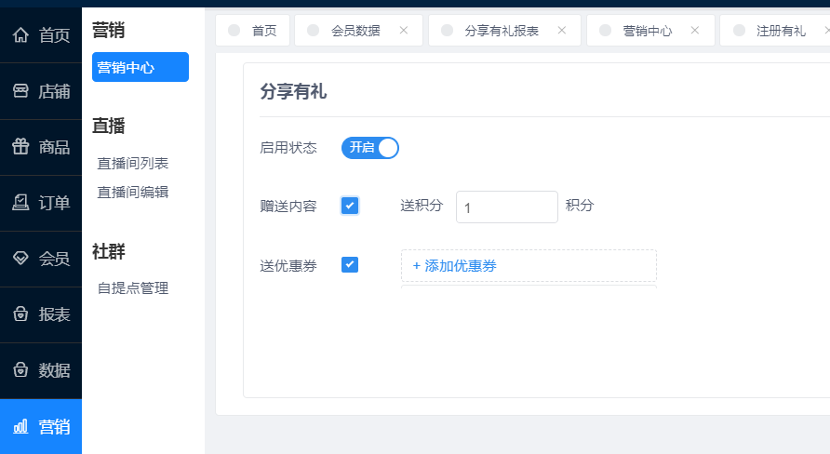
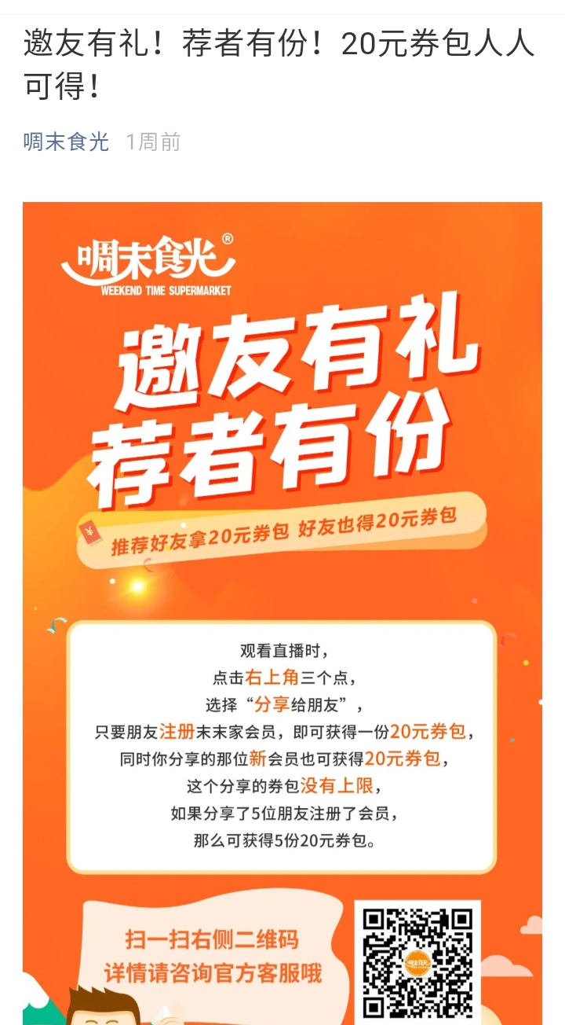
1.1
门店会员线上化方案-分享有礼
微商店后台分享有礼设置界面一览
商家分享有礼案例
点击查看案例原文↓↓
邀友有礼！20元券包人人可得！
分享有礼设置路径：微商店管理后台-营销-分享有礼

Slide 11
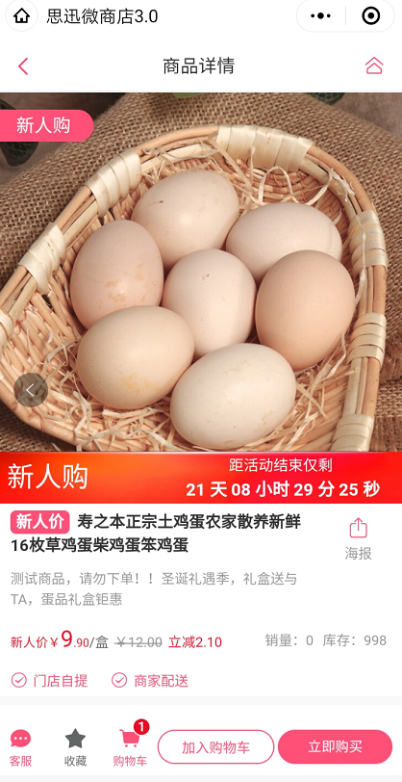
1.1
门店会员线上化方案-新人购
活动主题 | 新客有礼|门店爆款9.9元起，冲鸭~
营销工具 | 微商店后台-营销-新人购
活动时间 | 5月1日-5月5日
活动形式 | *从来没在商城购买过任何东西，第一次下单 活动期间，选取5-10款商品，以引流款、高消款为主，如商超生鲜行业可选择肉蛋、蔬菜、米面油等，基于新人购，设置新人专享优惠价（原价基础上5-8.8折），首次在微商店买单就可享受优惠价
导购话术 | 我们线上商城刚上线，针对首次在商城下单顾客推出首单特惠活动，像你购买的肉、大米都有新人专享价，你可以自己或邀请家人、好友在线上购买，非常实惠~
适用行业 | 母婴、商超、生鲜、烘焙、美妆、服装等全行业

Slide 12
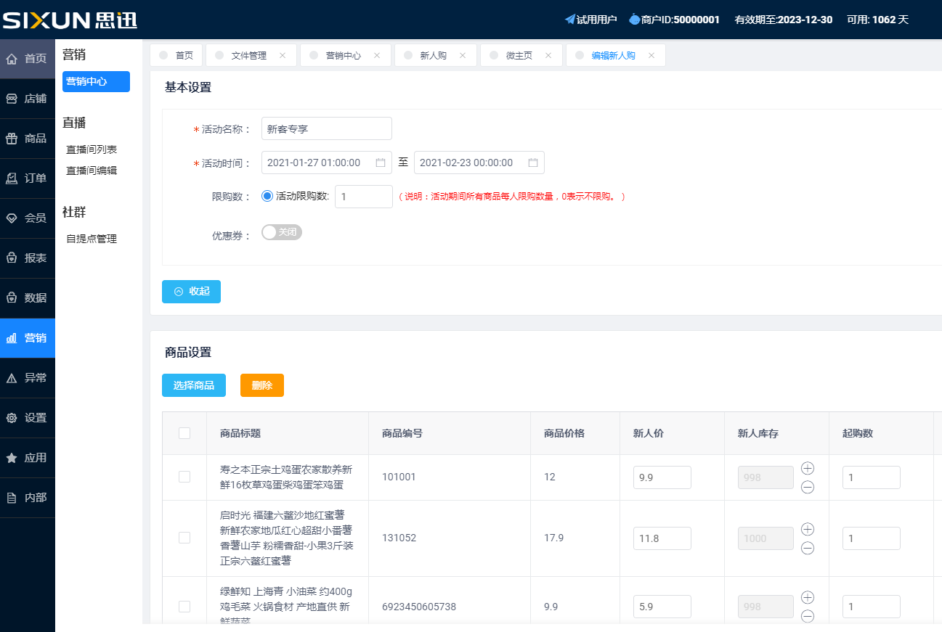
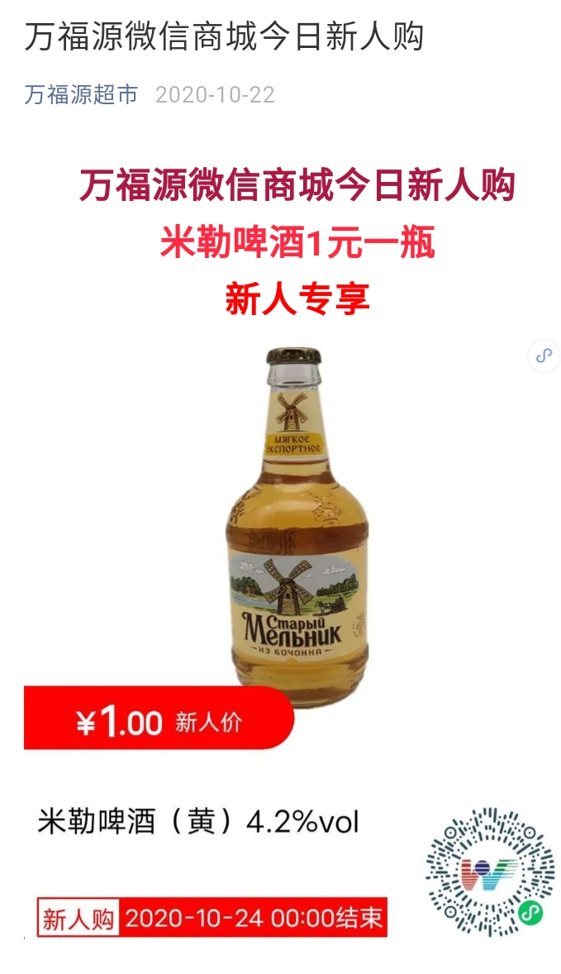
1.1
门店会员线上化方案-新人购
微商店后台新人购设置界面一览
商家新人购案例
点击查看案例原文↓↓
万福源微信商城今日新人购
新人购设置路径：微商店管理后台-营销-新人购

Slide 13
三、高效推广渠道
甄选真正拉动商家增长的方案，驱动所有微商店商家成功运营
思迅O2O事业部

Slide 14
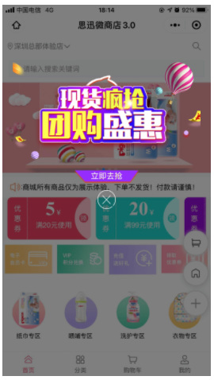
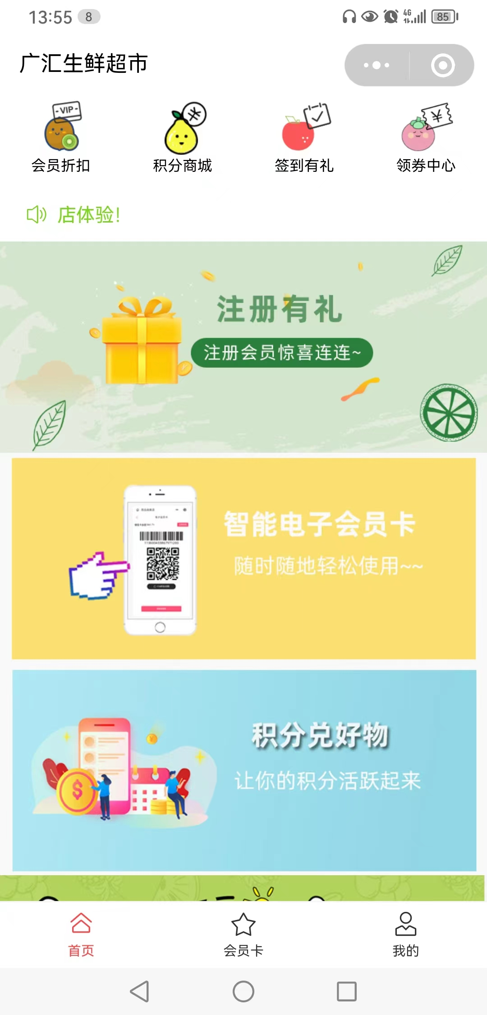
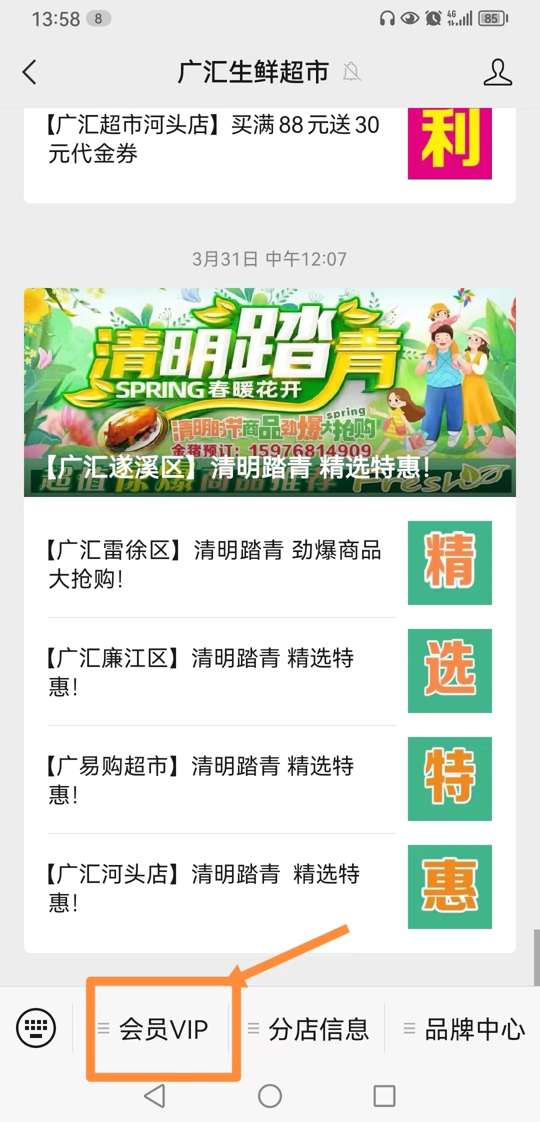
1.1
曝光推广
设置商城弹窗广告、商城首页引导、公众号引导
设置路径：店铺-弹窗广告
店铺-微主页-设置商城首页
公众号后台-设置菜单

Slide 15
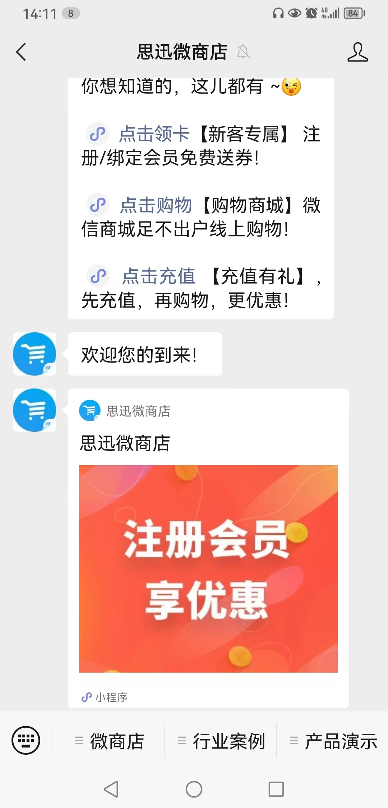
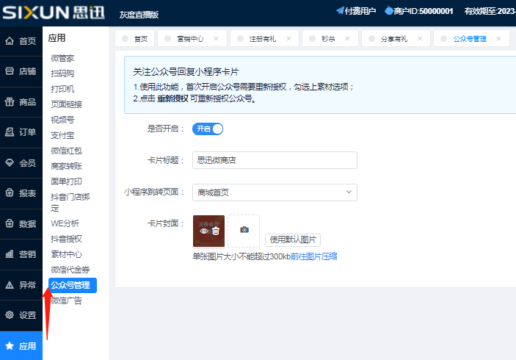
1.1
门店会员线上化方案-新人购
关注公众号自动回复
关注公众号回复小卡设置
设置路径：微商店后台-应用-公众号管理

Slide 16
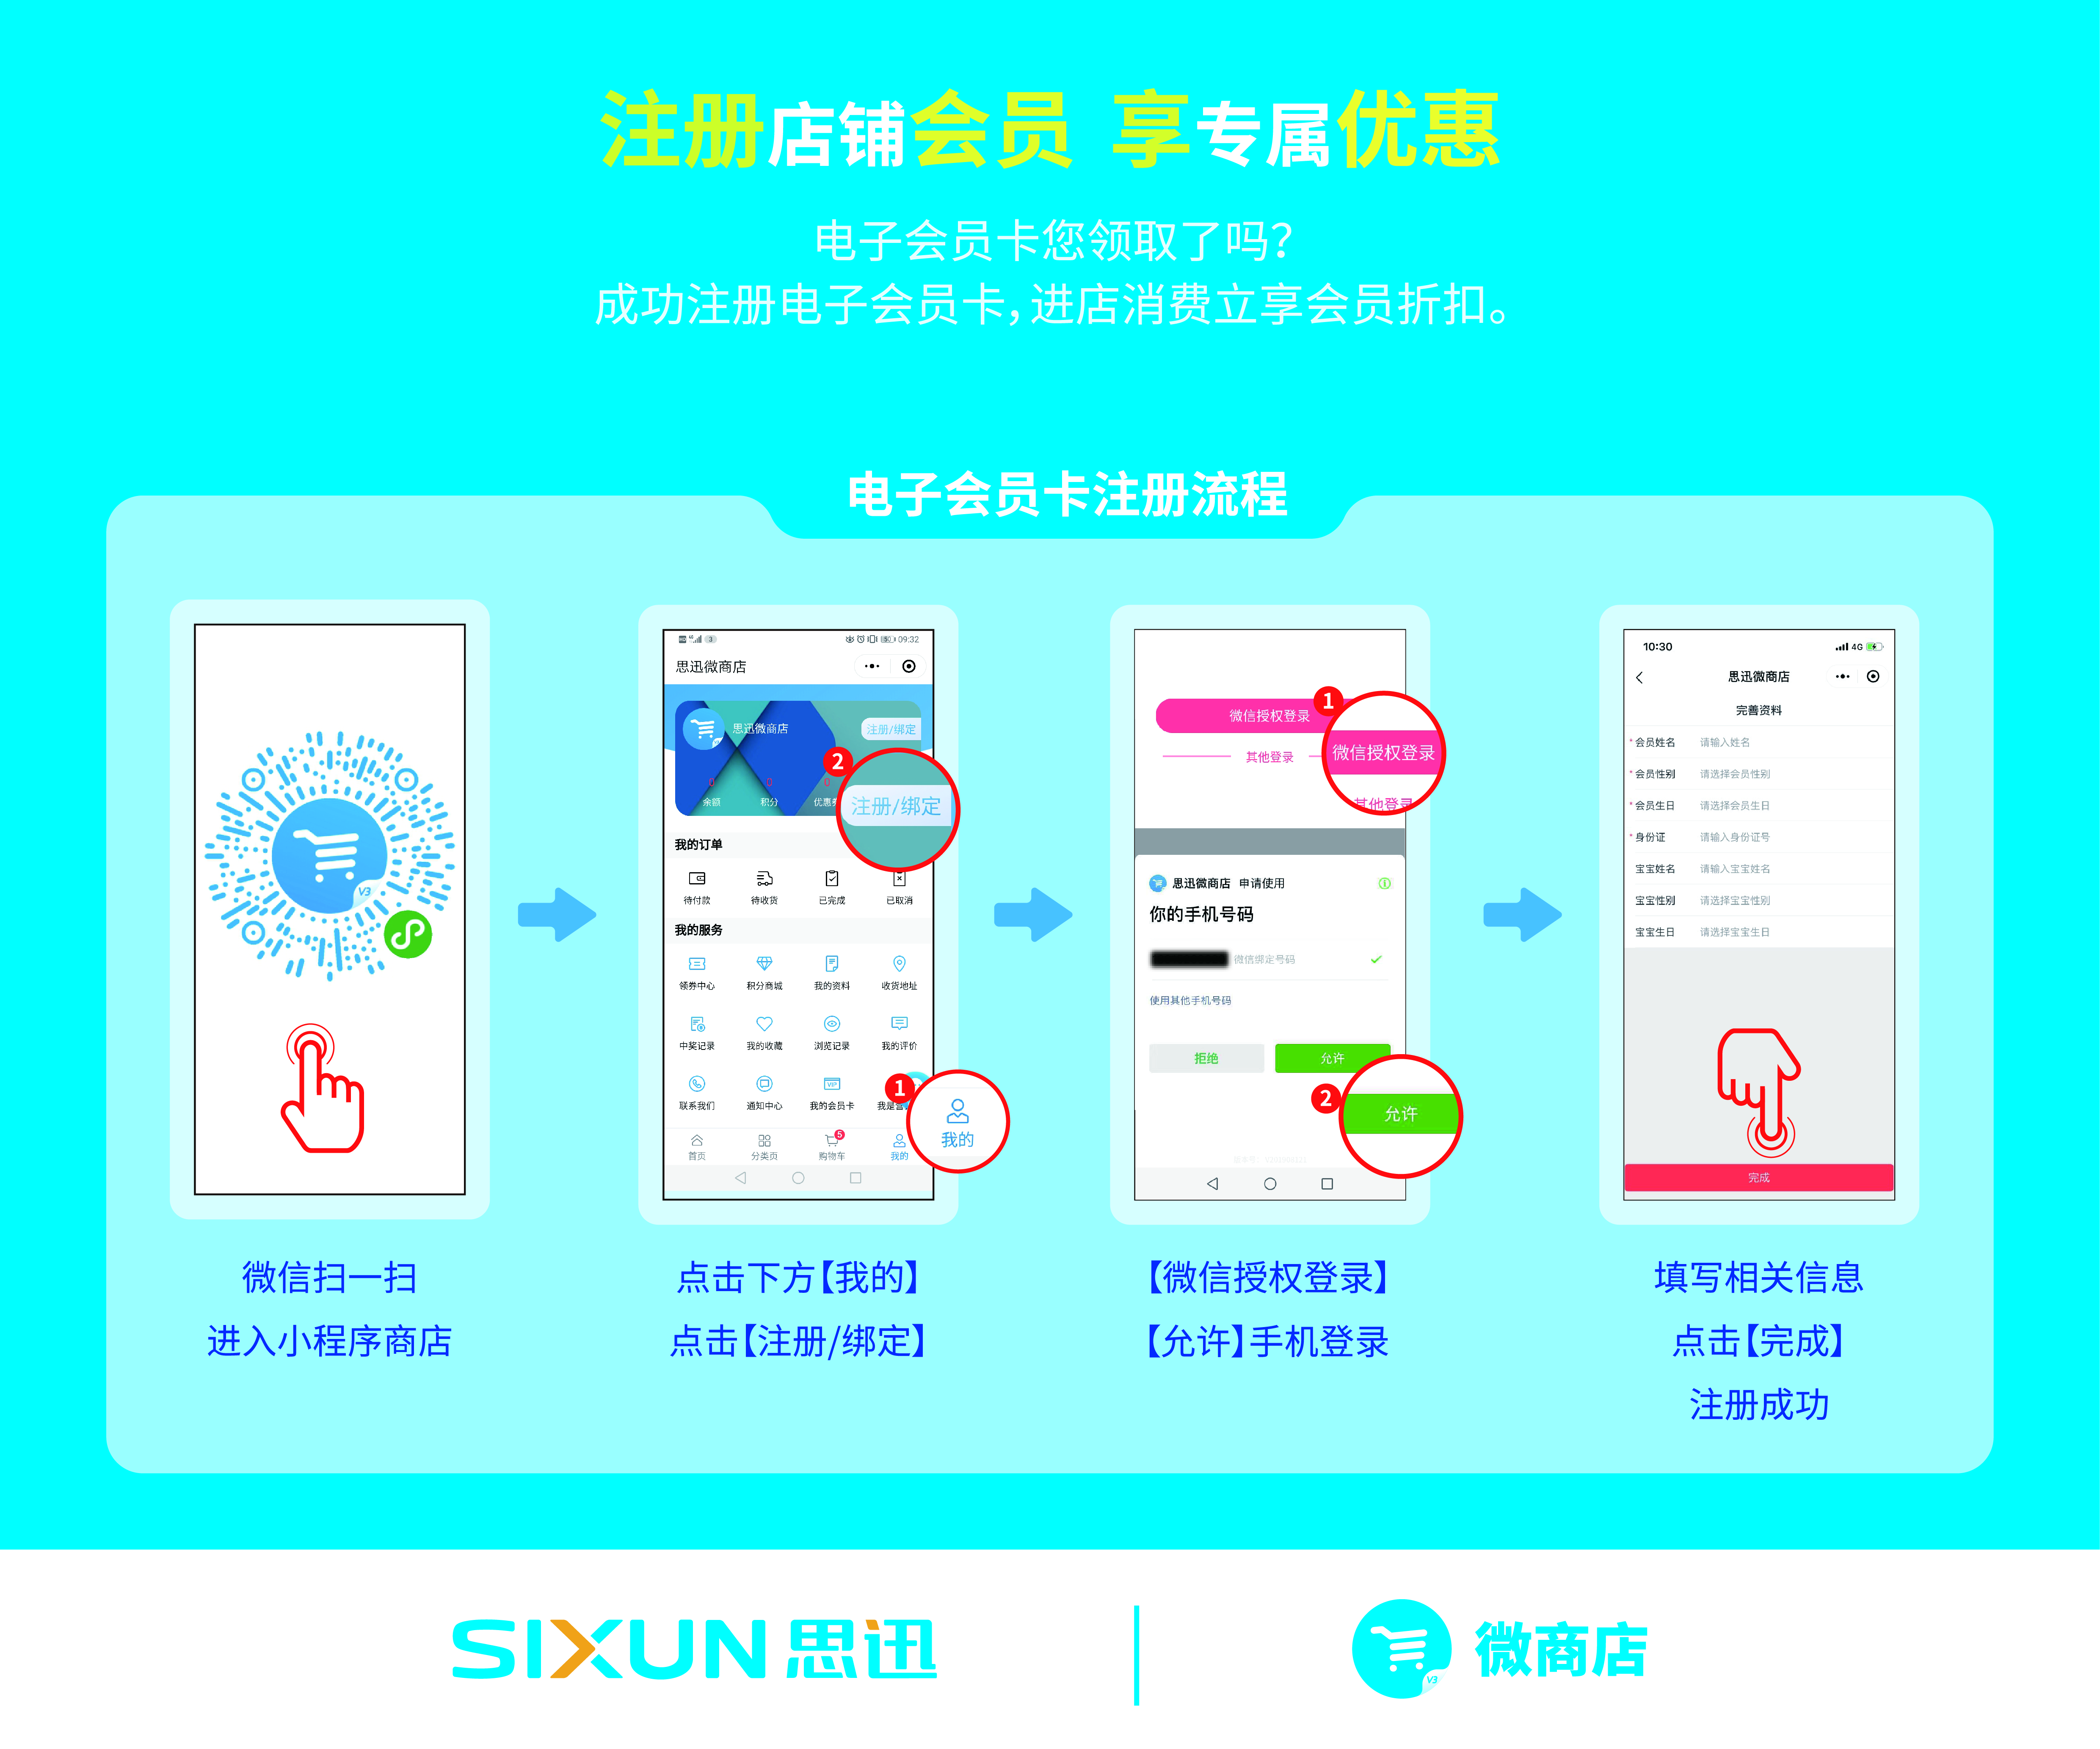
【思迅微商店】公众号后台回复关键词【物料】
获取免设计物料文件

Slide 17
重点推广渠道汇总
线上渠道
线下渠道
公众号
小程序商城
微信号
微信群
视频号/抖音号
门店海报，导购推荐、易拉宝
地推、DM单页、包装袋、周边产品等印制小程序码
推文
菜单
关注回复
互推
Banner
公告
商品详情页
门店/员工
微信号朋友圈
一对一私发
门店/员工微信群
多群分享
通过短视频快速传递门店活动信息

Slide 18
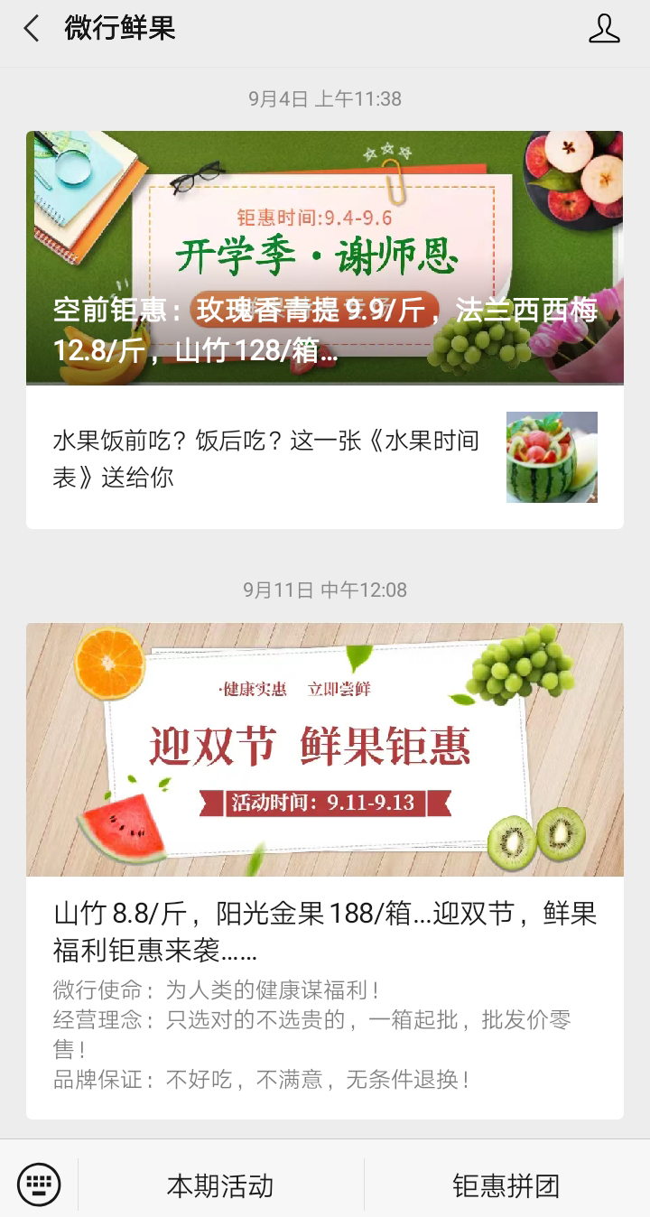
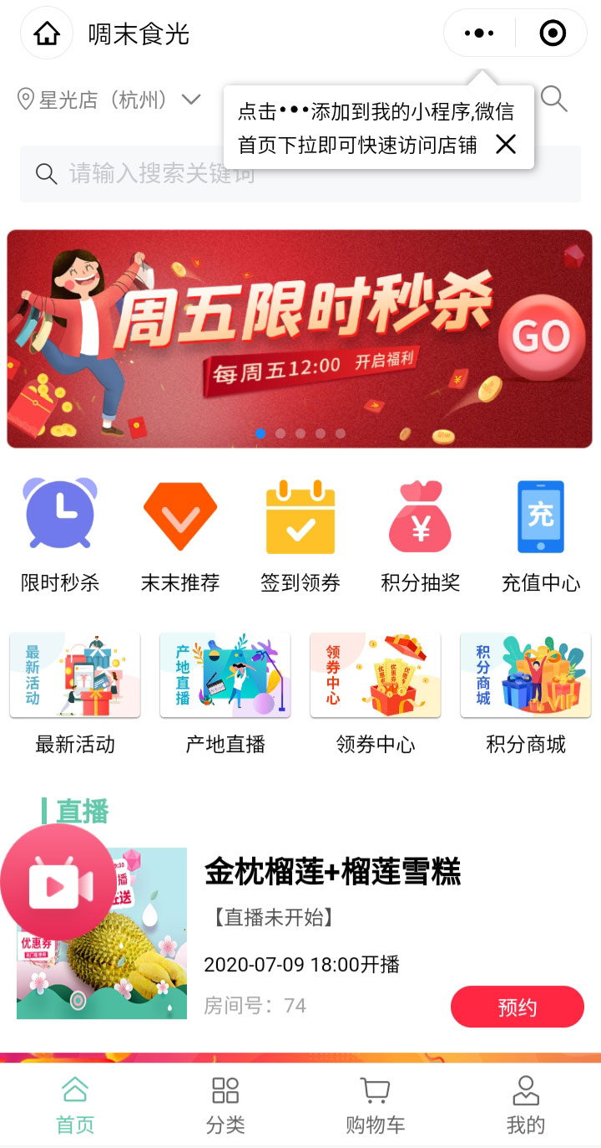
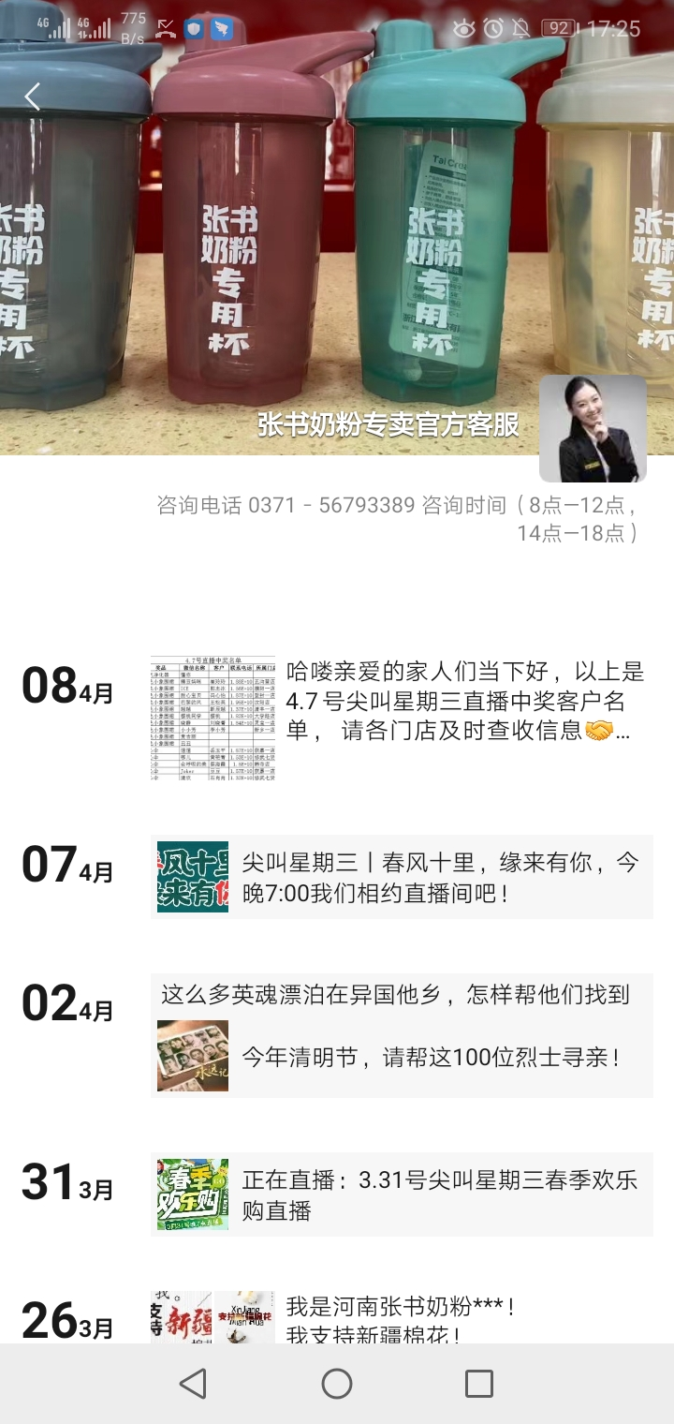
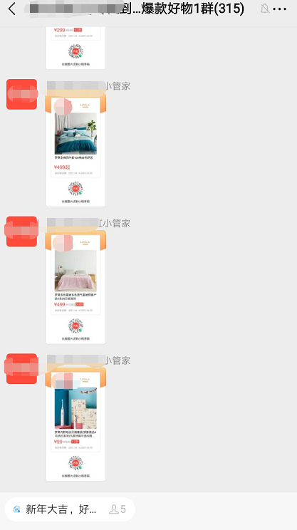
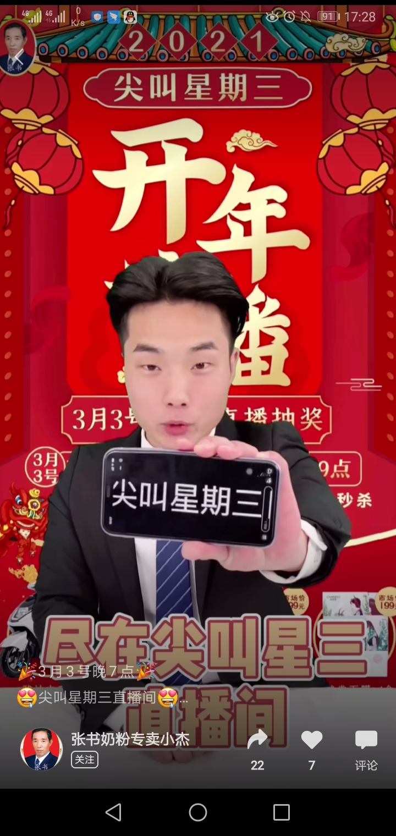

线上重点推广渠道展示
公众号推文宣传
小程序首页宣传
门店微信朋友圈宣传
微信群宣传
视频号宣传

Slide 19
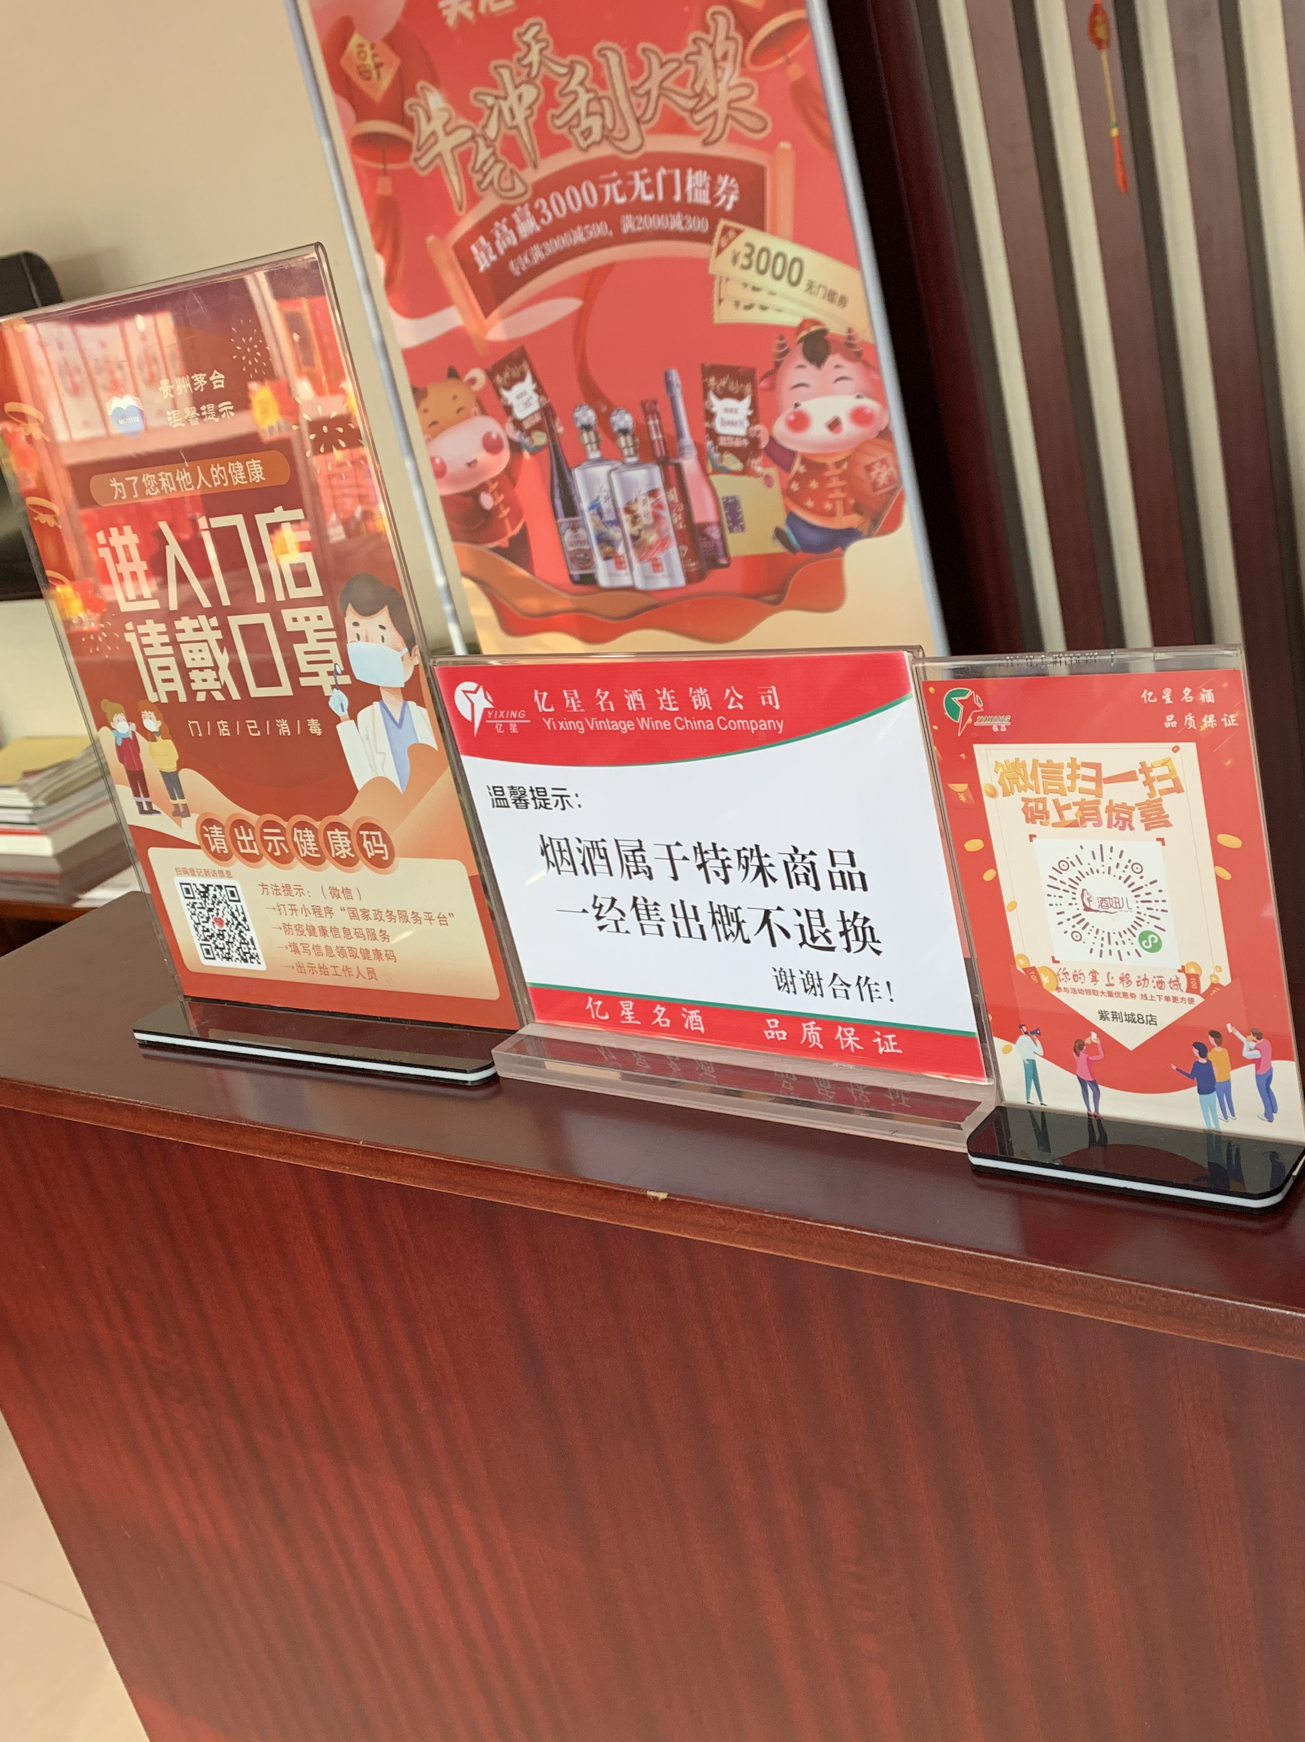
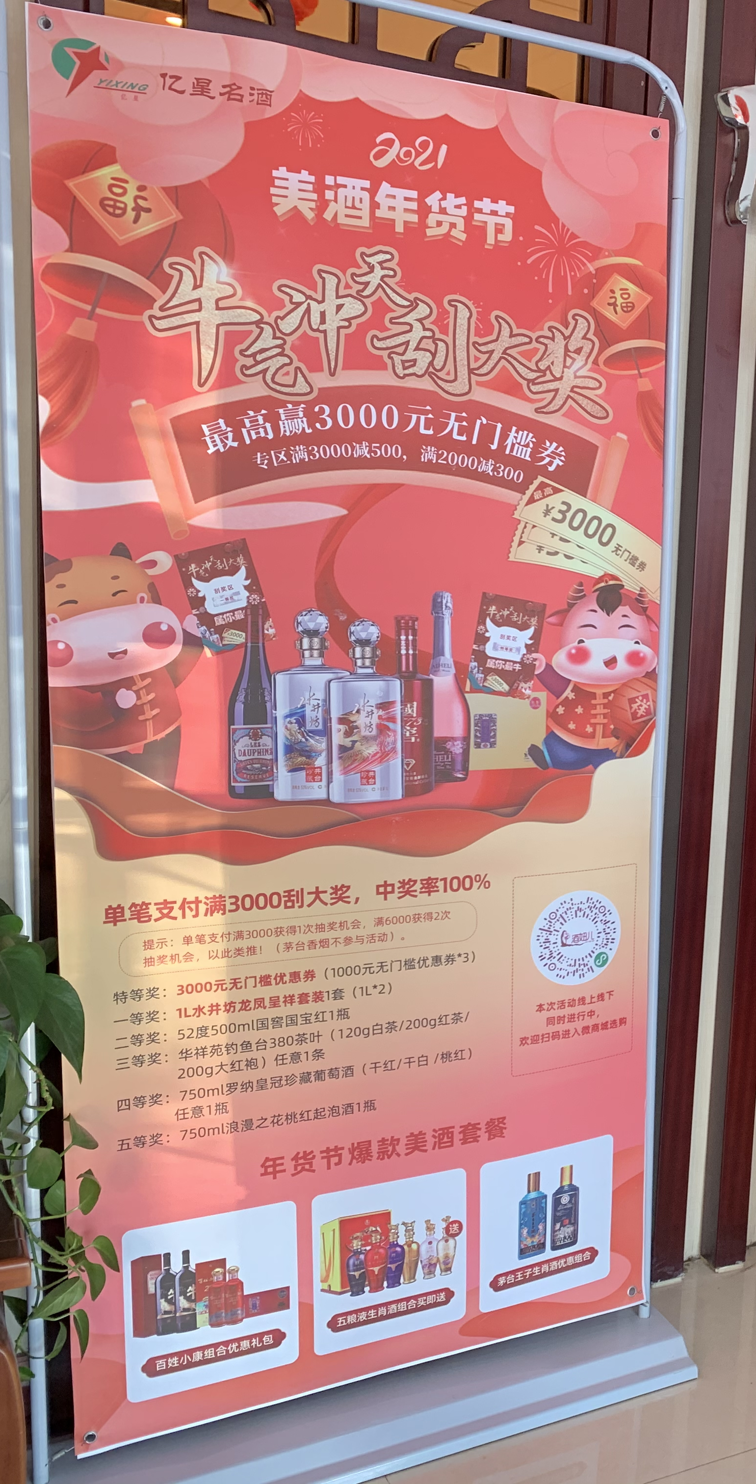
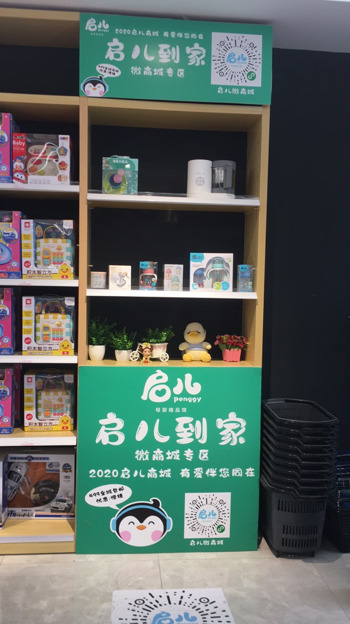
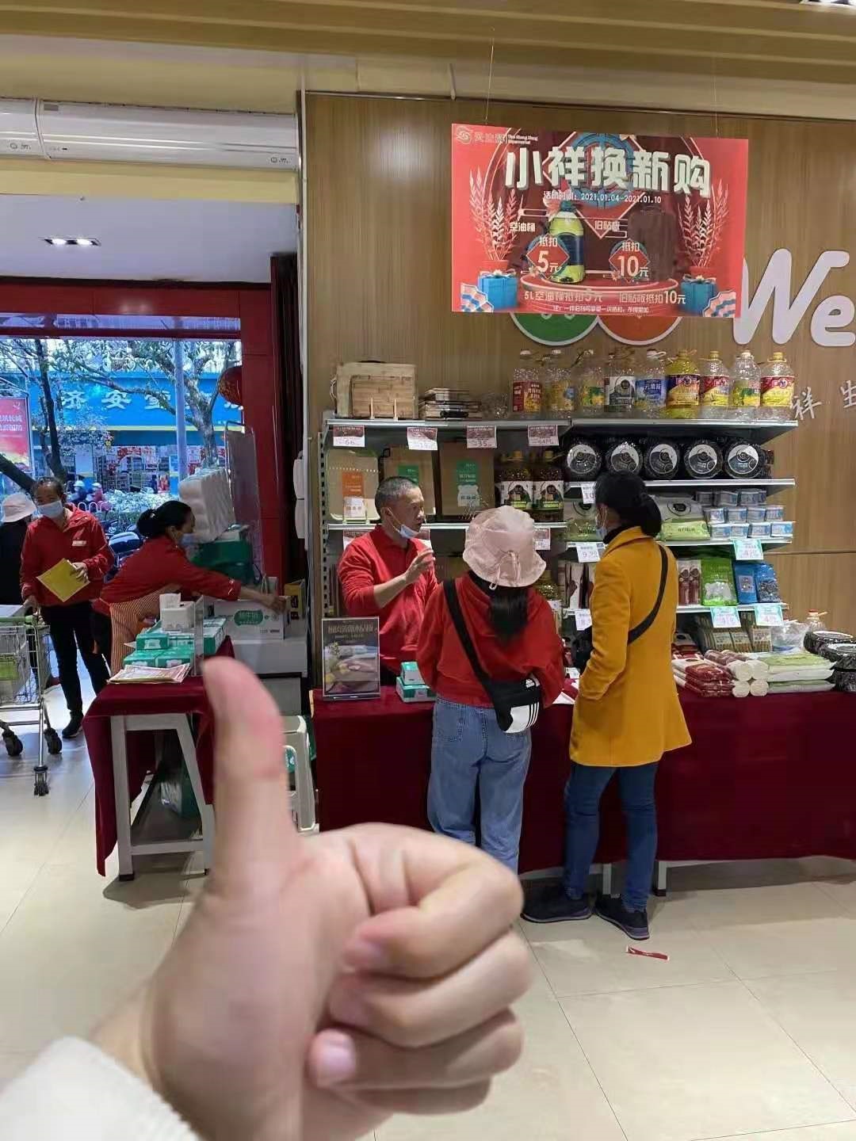
门店重点推广渠道展示
门店收银台处
门店易拉宝
商品出场/地贴
门店进出口

Slide 20
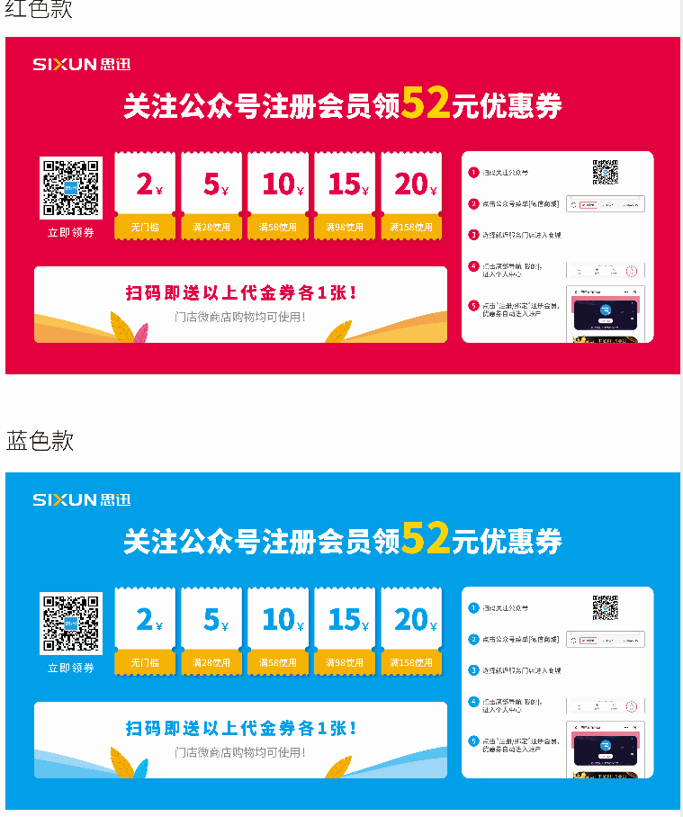
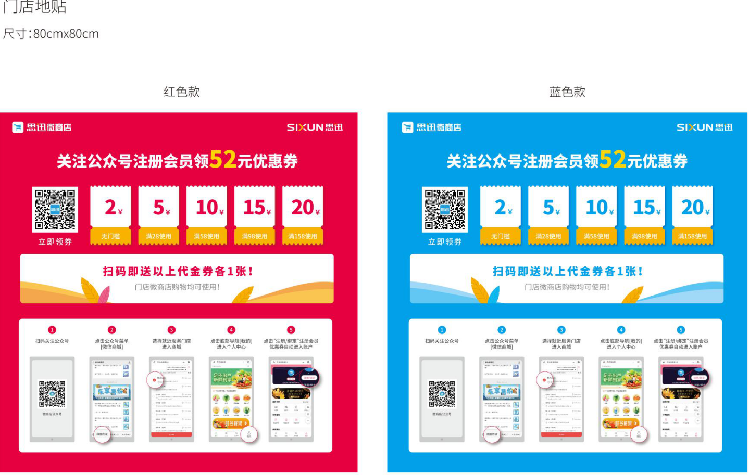
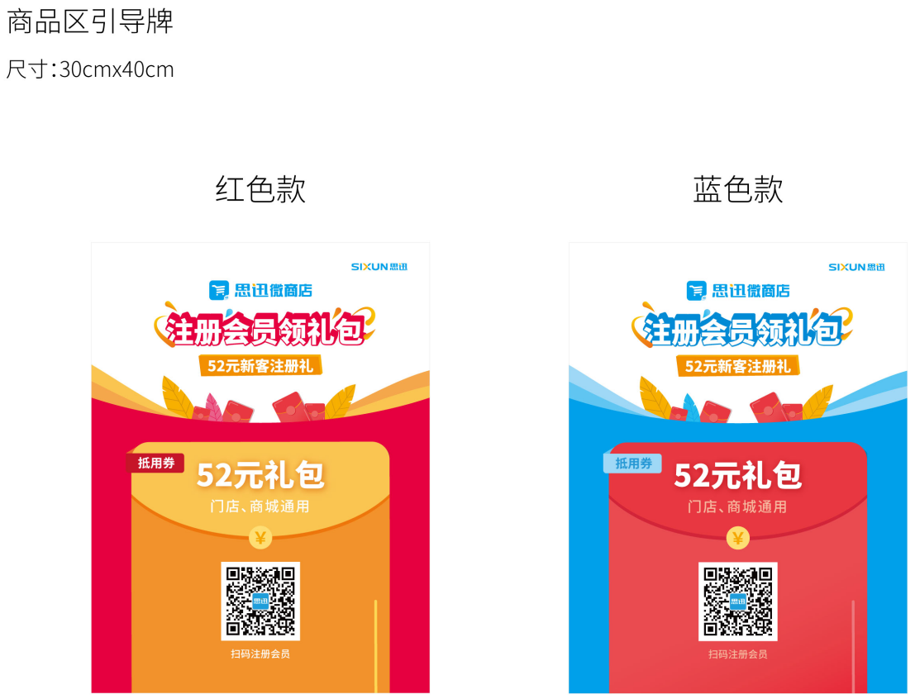
主题门店物料— 营造节日氛围，刺激消费
【思迅微商店】公众号后台回复关键词【物料】获取

Slide 21
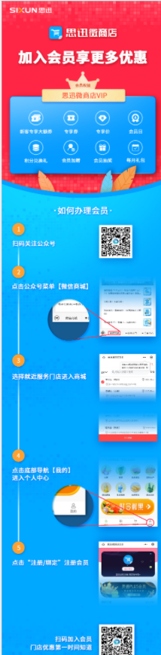
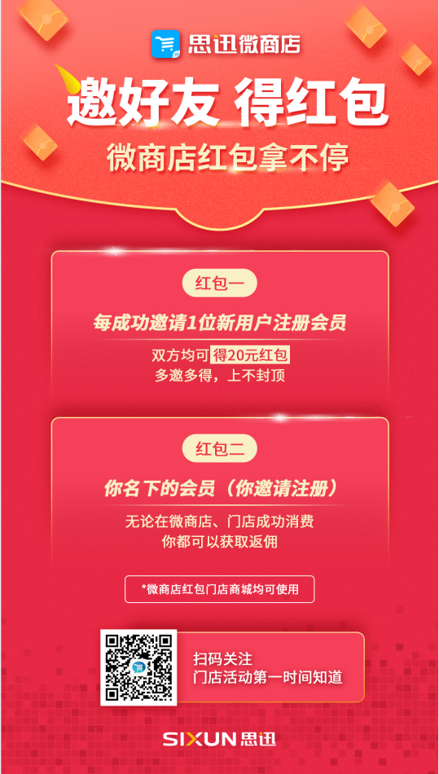
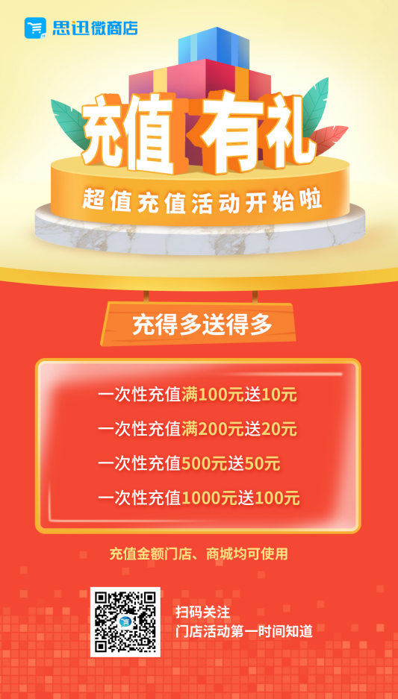
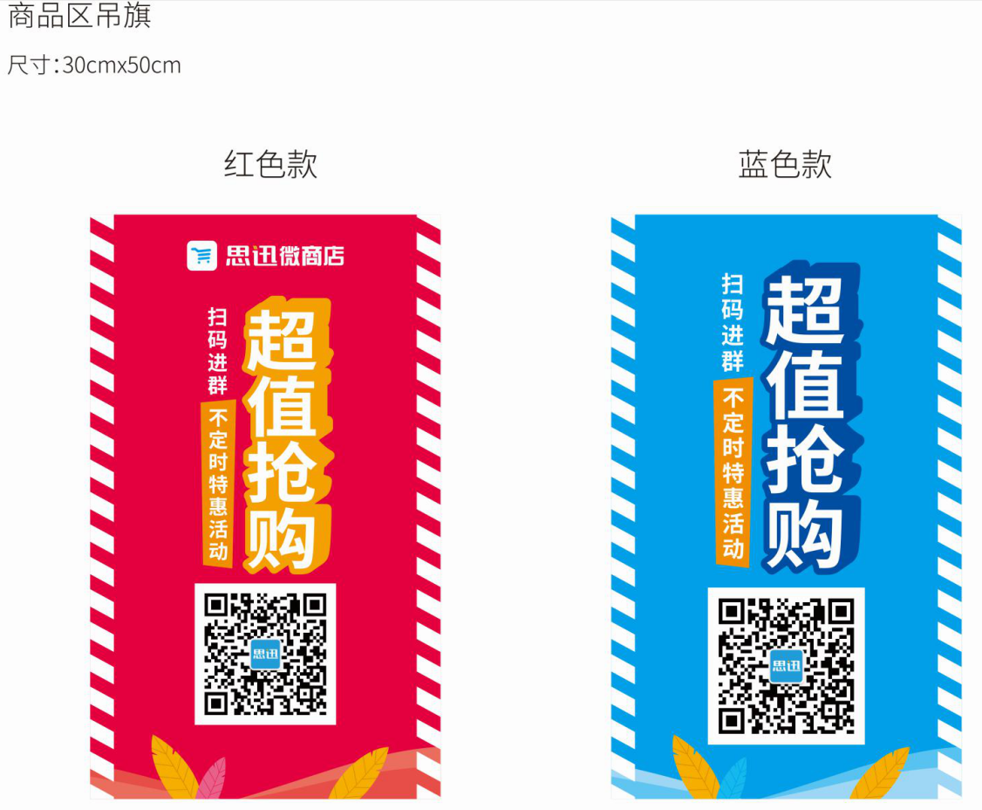
主题门店物料— 营造节日氛围，刺激消费
【思迅微商店】公众号后台回复关键词【物料】获取

Slide 22

教你快速输出海报/文案
会打字就能用的作图软件
创客贴：https://www.chuangkit.com/
稿定设计：https://www.gaoding.com/
图怪兽：https://818ps.com/
不会写文案，来这里找灵感
搜狗微信搜索：https://weixin.sogou.com/

Slide 23
四、如何看问题
商家微商店运营“诊断”合集
绕过别人踩过的坑，快速提升

Slide 24
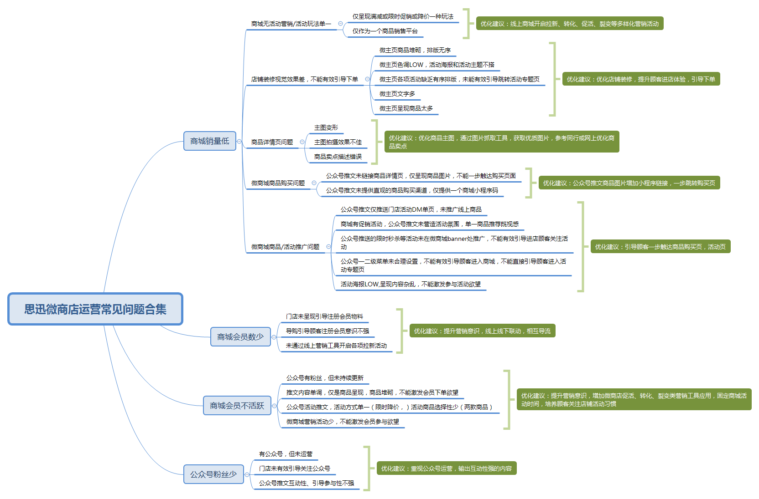

Slide 25
如何分析数据
一、进来商城的人多不多：不多就是曝光度不够，要增加宣传力度 （查看位置：数据状况）
二、进来人，但是参与不多：活动力度问题 （查看位置：调整赠品或者增加赠送力度）
三、选品问题：更换产品，使用销量高的引流品（查看位置：看线下的商品销量排行）
四、进入消费者行为渠道分析（查看位置：小程序后台--数据分析--WE分析）

Slide 26
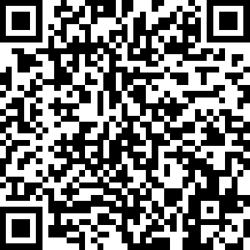


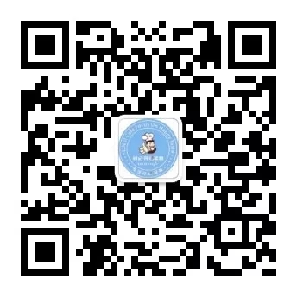
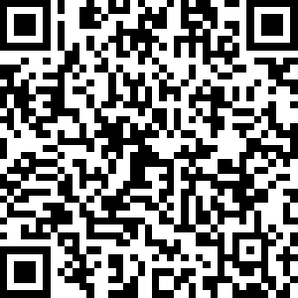

微商店行业案例一览— 跟优秀商家学运营
商超
母婴
生鲜
烘焙
美妆
酒饮

Slide 27
THANKS!
思迅微商店公众号
获取微商店最新讯息
识别小程序码
体验思迅微商店
【思迅微商店】公众号后台回复关键词【功能解说】获取本课程文件

